Slide 1
PENGALAMAN SPRI MENDORONG REFORMASI PROGRAM PERLINDUNGAN SOSIAL RAKYAT MISKIN TAHUN 2020 – 2022 DI JAKARTA
Oleh Dika Moehammad
Sekretaris Nasional Serikat Perjuangan Rakyat Indonesia (SPRI)

Slide 2
PROFIL SPRI
SPRI didirikan tahun 2004 dengan mengorganisir Keluarga Korban Penggusuran. Tahun 2024 telah terdaftar di Kemkumham dengan nama Serikat Nasional Rakyat Indonesia (SNRI). Bekerja di 6 Provinsi dan 14 Kota/Kabupaten di Indonesia (Lampung, Banten, Jakarta, Jawa Barat, Jawa Tengah dan NTT).
Total anggota 20.000 orang Miskin (3000 di Jakarta). Mayoritas anggota dan pengurus adalah Perempuan dari keluarga miskin perkotaan dan pedesaan.
Tahun 2004 aktif melakukan advokasi warga terdampak Penggusuran dan Layanan Kesehatan di Rumah Sakit ("Geruduk Rumah Sakit"). Tahun 2008, bekerjasama dengan Kementerian Kesehatan RI menggelar Kegiatan Posko Perbaikan Gizi Rakyat Miskin di 16 Kelurahan di Jakarta.
Tahun 2011, bekerjasama dengan Pemda Jakarta melayani pembuatan Akte Kelahiran dan Pendistribusian Kartu Jaminan Pemeliharaan Kesehatan Kelurga Miskin- JPK GAKIN. Tahun 2012, mengadvokasi 30 pedagang kaki lima mendapatkan Lapak Berjualan di dalam Mall Emporium Jakarta Utara.

Slide 3
MASALAH YANG DIHADAPI
Temuan Awal
Program perlindungan sosial yang dilaksanakan oleh pemerintah pusat seperti PKH dan BPNT pada faktanya belum menyentuh semua rumah tangga miskin.
Sementara program yang dilaksanakan oleh Pemerintah Provinsi DKI Jakarta masih bersifat melengkapi (complementary) program pemerintah pusat dengan penerima manfaat lebih ditekankan kepada individu.
Buruknya mekanisme pengaduan dan Komplain; Pengaduan tidak ditindak lanjuti dan selesaikan.

Slide 4
Temuan Audit Sosial
Data dan Sistem Pendataan Penuh Masalah;
Alokasi Cakupan Penerima belum menjangkau seluruh warga miskin (keterbatasan anggaran); Alokasi penerima PKH sebanyak 64 Ribu Keluarga (berdasarkan simulasi ada sekitar 20 Ribu keluarga miskin tidak masuk dalam daftar penerima); dan Penerima BPNT sebanyak 123 Ribu Keluarga.
Tahun 2020, di Jakarta melakukan Audit Sosial Keluarga Miskin Tidak mendapatkan PKH; tercatat ada 2892 keluarga miskin layak mendapatkan PKH akan tetapi tidak maksud dalam BDT (basis data terpadu) kemudian berubah menjadi DTKS-Data Terpadu Kesejahteraan Sosial.

Slide 5
PERUBAHAN YANG INGIN DICAPAI
Mendorong Pemda Jakarta untuk menerapkan PKH Lokal;
Mendorong Perbaikan Sistem Pendataan;
Mendorong Perbaikan Penanganan Pengaduan Warga;

Slide 6
STRATEGI UTAMA PENGORGANISASIAN
Aidit Sosial
Monitoring Bansos Covid
Penguatan Basis & Tata Kelola Organisasi
Membangun Koalisi
Kampanye dan Advoksi

Slide 7
Audit Sosial
Audit Sosial dmerupakan serangkaian kegiatan pengumpulan bukti guna memperkuat tujuan Advokasi, dilakukan secara kolektif dan Partisipatif. Audit sosial di lakukan di 30 Kelurahan di Jakarta. Setiap kelurahan terdiri 5 orang enumerator. Serangkaian Audit sosial yang dilakukan meliputi:
Mengumpulkan Bukti adanya keluarga Miskin yang layak mendapatkan PKH tetapi belum terdaftar dalam DTKS.
Mengumpulkan Bukti bahwa Sistem Pengaduan Tidak berjalan Efektif. Pengaduan tidak ditindak lanjuti dan selesaikan.
Mengumpulkan bukti bahwa APBD Jakarta mampu untuk pembiayaan Skema PKH Lokal;

Slide 8
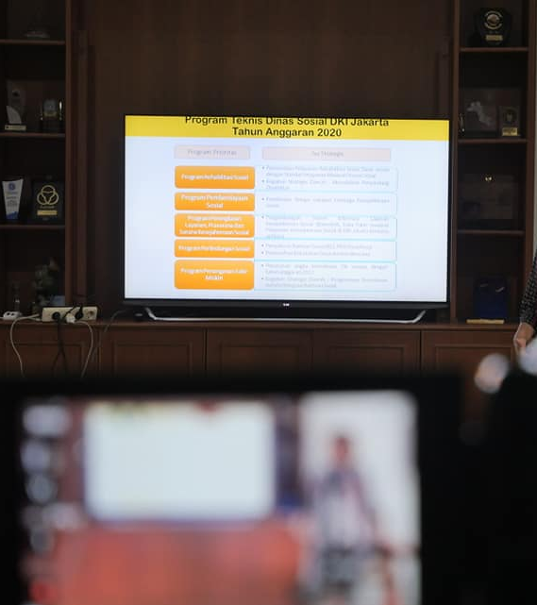
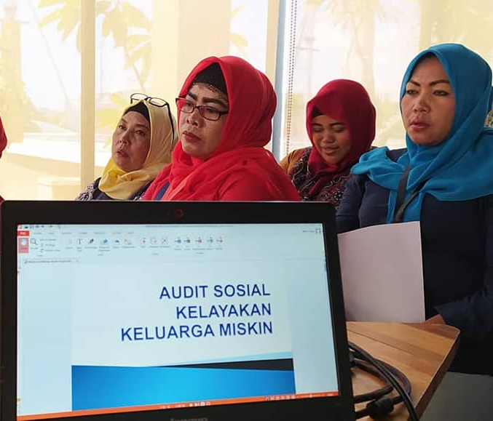
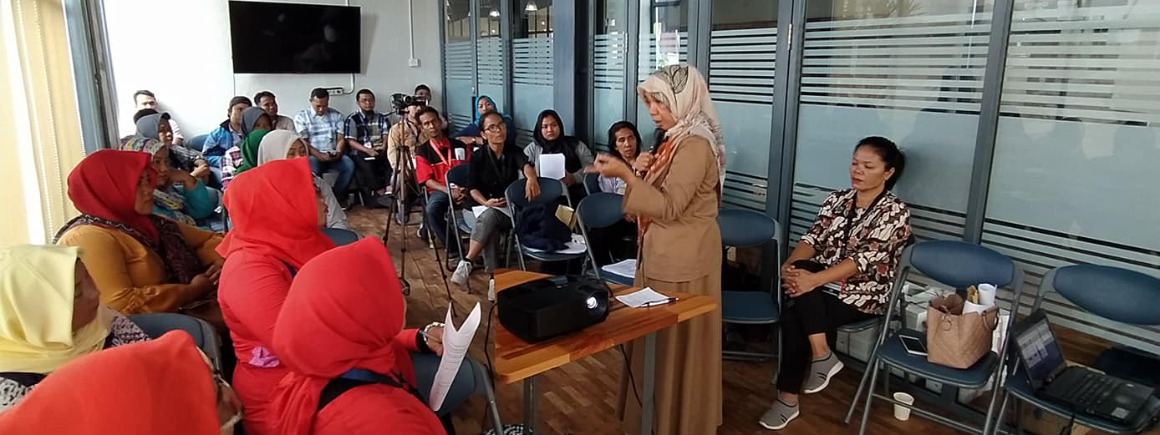
PELATIHAN AUDIT SOSIAL

Slide 9
Monitoring Bansos Covid
Monitoring bantuan sosial di DKI Jakarta bertujuan untuk memotret pelaksanaan penyaluran bantuan sosial PSBB di DKI Jakarta. Monitoring dilakukan di 25 Kelurahan di Jakarta.
Fokus monitoring meliputi:
Apakah penyaluran bantuan sosial telah berjalan sebagaimana yang direncanakan? Dalam hal ini kami memotret ketaatan penyaluran bantuan dalam hal waktu, jumlah, isi dan cara penyaluran bantuan.
Apakah ada bantuan yang tersalur pada pihak yang tidak semestinya? Apakah ada juga perubahan bentuk bantuan yang diterima?
Seberapa besar dampak dari adanya atau tidak adanya bantuan ini pada kelompok sasaran penerima bantuan?

Slide 10
Penguatan Basis & Tata Kelola Organisasi
Membuka Posko Pengaduan di 25 Kelurahan di Jakarta;
Rutin menyelenggarakan Rapat Umum Tingkat Kampung;
Melatih 125 orang kader penggerak dari 25 Kelurahan mengenai teknik audit sosial; Meningkatkan pemahaman mengenai advokasi anggaran dan kebijakan publik; meningkatkan pemahaman mengenai Gender dan Keadilan Perempuan; Melatih kemampuan mengelola Posko Pengaduan;
Meningkatkan pengetahuan dan kecakapan pengurus inti terkait tata kelola organisasi dan akuntabilitas;

Slide 11
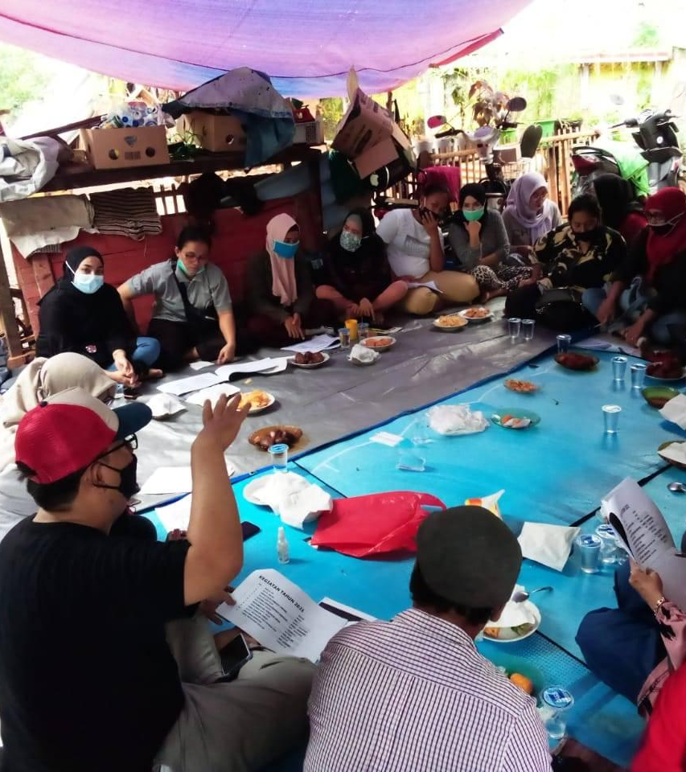
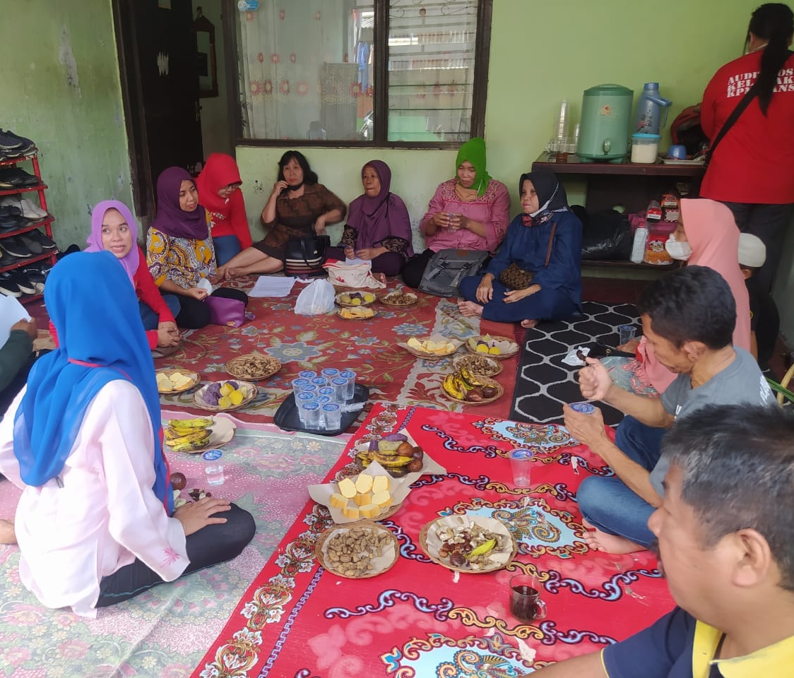
Konsolidasi Basis

Slide 12
Membangun Koalisi
Koalisi Pemantau Bansos Jakarta terdiri dari SPRI, IBP, FITRA, Perkumpulan Inisiatif;
Koalisi dikelola dan dikembangkan sejalan dengan upaya advokasi dan untuk mempercepat kerja advokasi.
Koalisi membantu melakukan penguatan Kapasitas; Melakukan Riset Kemampuan APBD Jakarta; dan Menyusun Instrumen Audit Sosial dan Monitoring Bansos Covid;

Slide 13
Kampanye dan Advoksi
Dalam Hal melakukan Kampanye kami melakukan :
Rembuk Kampung;
Seminar dan atau Diskusi Publik menghadirkan Pemangku Kebijakan;
Memproduksi Poster dan atau Spanduk;
Dalam Hal Advokasi kami melakukan :
Audiensi (DPRD, Gubernur, Wakil Gubernur, Dinas Sosial, dan BAPPEDA)
Aksi Massa;
Produksi Konsep Note;

Slide 14
TANTANGAN INTERNAL
Saat awal Pandemi (pembatasan) membuat banyak penggerak sulit diajak menjalankan kegiatan. Mereka khawatir dengan situasi.
Kegiatan Online memiliki keterbatasan (Informasi yang diserap tidak sepenuhnya sesuai);
Pembatasan berkumpul menyebabkan kesulitan untuk menjangkau anggota secara luas;

Slide 15
TANTANGAN EKTERNAL
Gubernur dan DPRD Jakarta tidak tertarik dengan usulan Penerapan PKH Lokal yang kami ajukan. Hal ini mungkin karena kampanye dan tekanan yang dilakukan belum optimal.
Kerja advokasi yang terfokus pada upaya mendapat perhatian dari Wakil Gubernur, Dinas Sosial, Bapeda Jakarta, menyebabkan luput untuk memanfaatkan Ruang Perencanaan Penganggaran.
Hanya Dinas Sosial dan Bappeda yang tertarik merespon usulan penerapan PKH Lokal yang kami ajukan. Belakangan Wakil Ketua DPRD dan Ketua Komisi E tertarik untuk membahas usulan PKH Lokal dalam rapat.

Slide 16
HASIL (CAPAIAN)
Kelembagaan SPRI
Mobilisasi Sumber daya internal mengalami peningkatan.
Meningkatnya kapasitas teknis organisasi & kemampuan kritis.
Perbaikan Layanan
Perbaikan proses layanan (data, aduan, respon, partisipasi, pendaftaran).
Kebijakan dan Anggaran
Meningkatnya Alokasi Anggaran untuk Perbaikan Pendataan Penerima Bantuan Sosial.

